Slide 1
Soutenance de stage
Transposition de l’index génomique de la méthodologie Agilent/SurePrint G3 vers Affymetrix/Oncoscan CNV : comparaison d’outils bioinformatiques

Slide 2
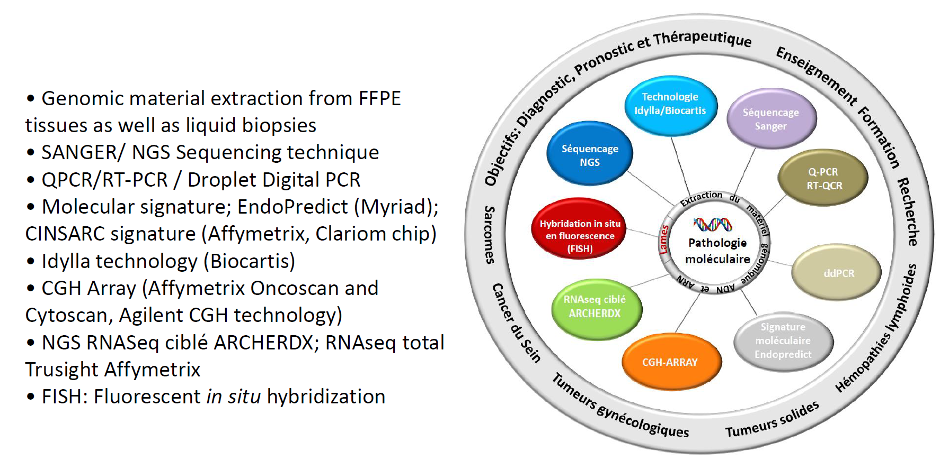
Introduction - contexte

Slide 3
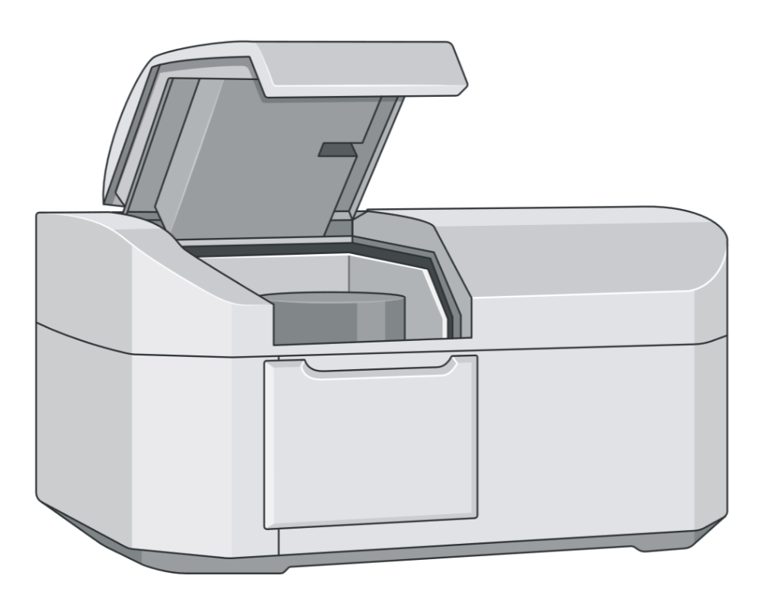

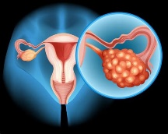
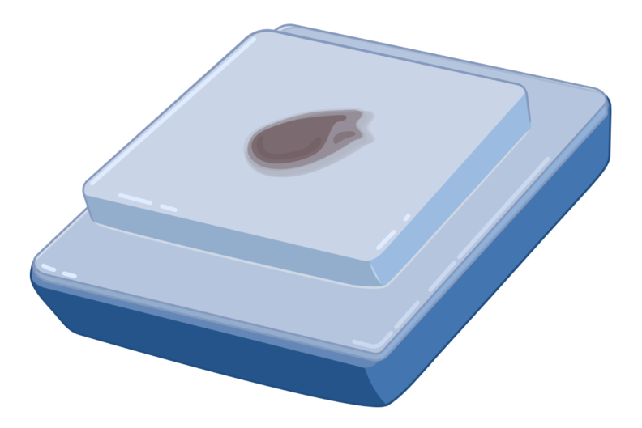

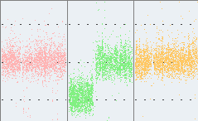
Introduction – CGH-array

Slide 4
Introduction – CGH-array

Slide 5
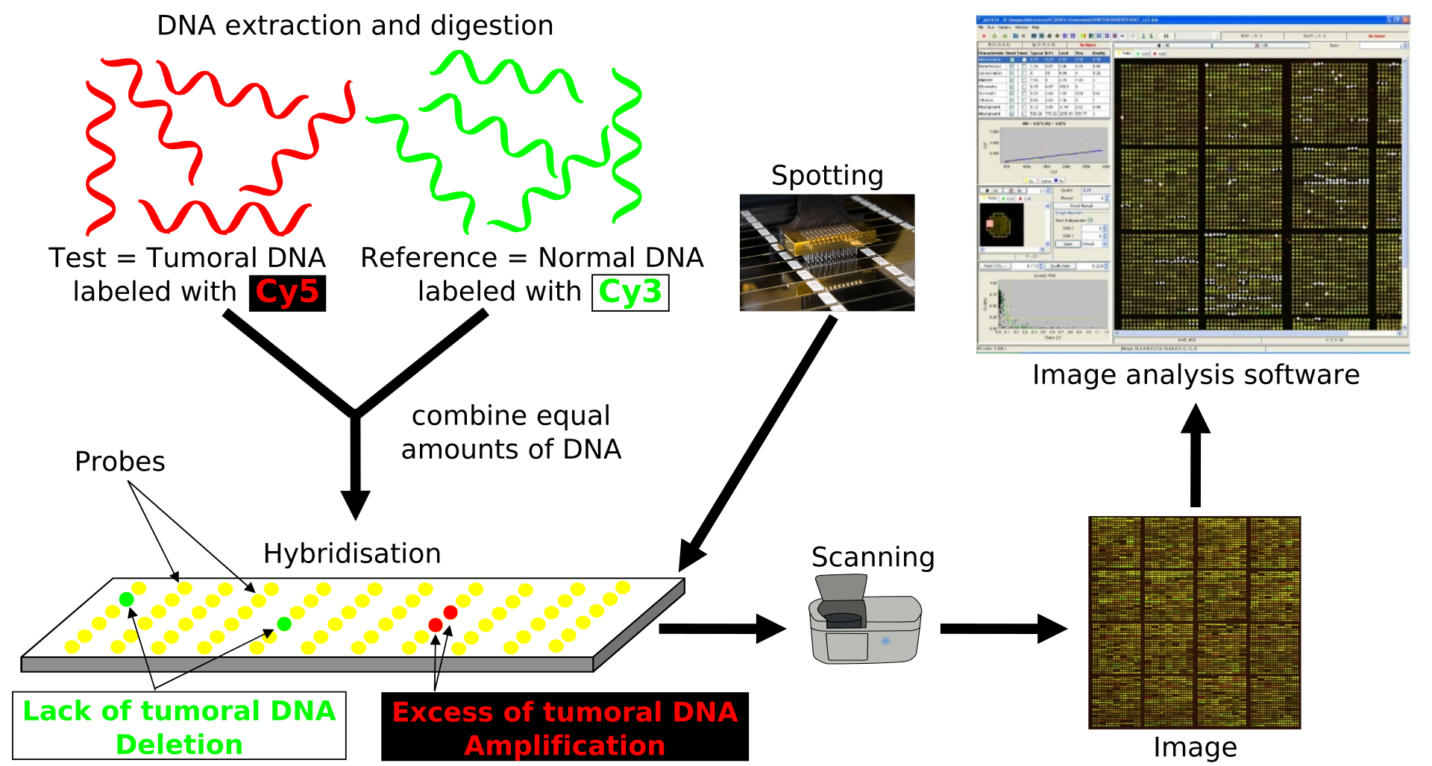
Introduction – CGH-array
Philippe Hupé - Emmanuel Barillot, Laurence Calzone, Philippe Hupé, Jean-Philippe Vert, Andrei Zinovyev, Computational Systems Biology of Cancer Chapman & Hall/CRC Mathematical & Computational Biology , 2012

Slide 6
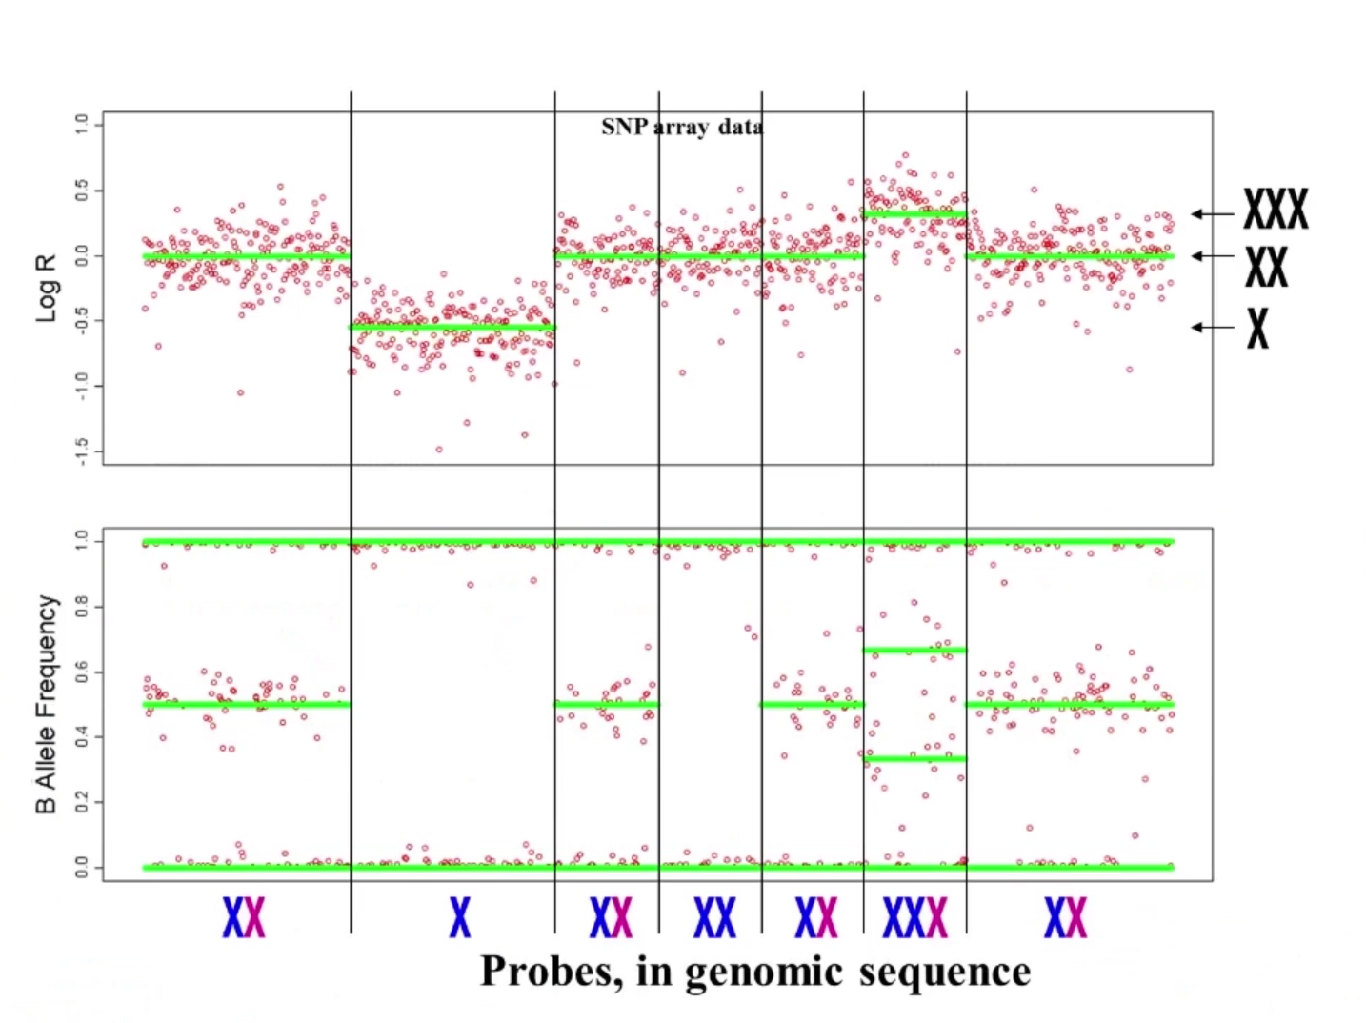
Introduction – CGH-array
https://www.biodiscovery.com/videos/ascat-algorithm

Slide 7
Introduction

Slide 8
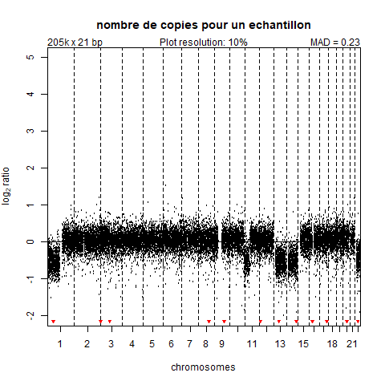
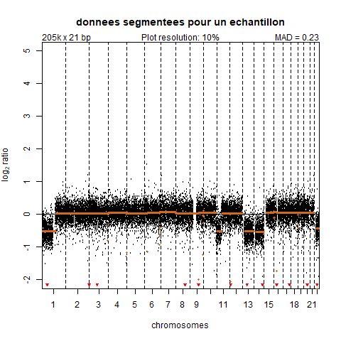
Pipeline typique: segmentation

Slide 9
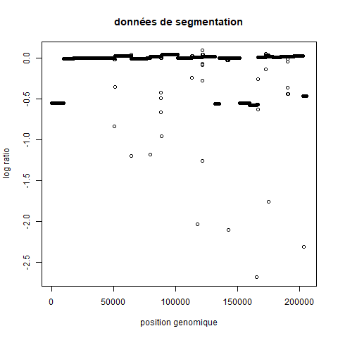
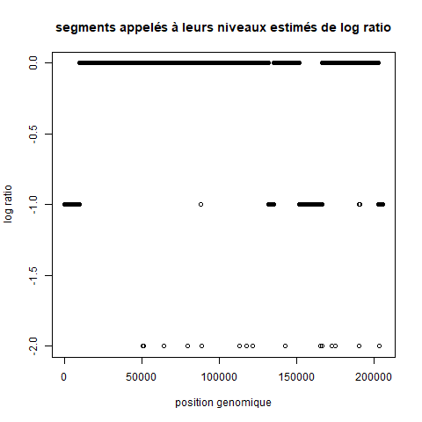
Pipeline typique :Calling ou estimation du nombre de copies

Slide 10
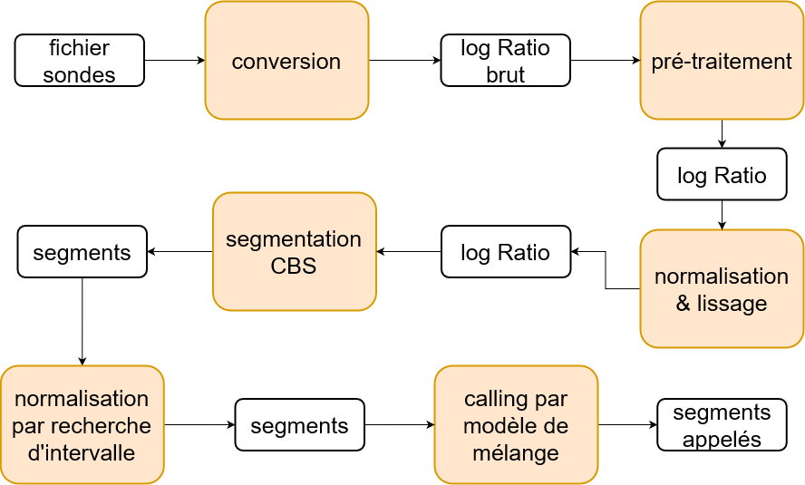
Outil: CGHcall

Slide 11
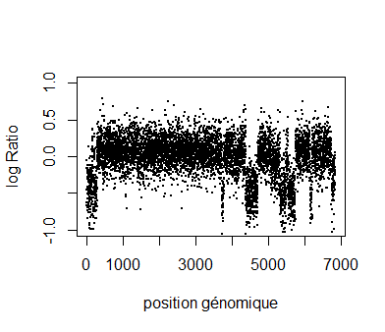
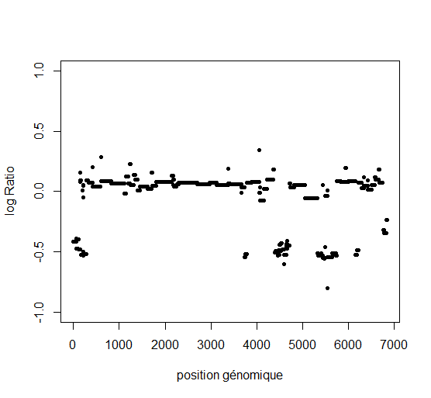
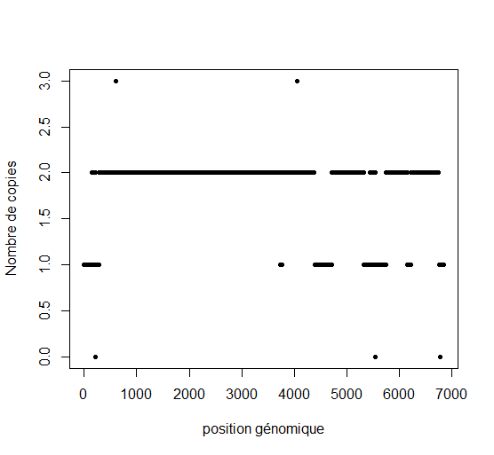
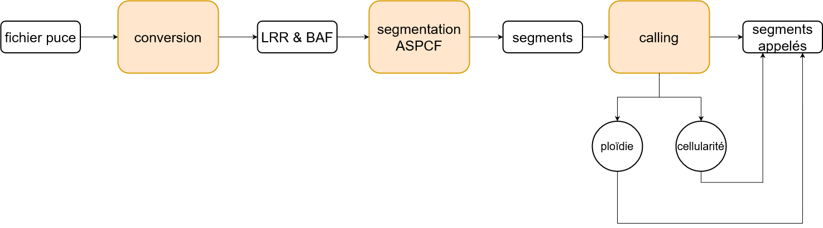
Outil: ASCAT

Slide 12
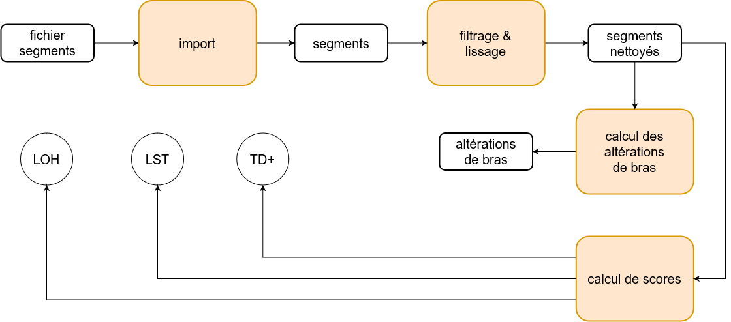
Outil: OncoscanR

Slide 13
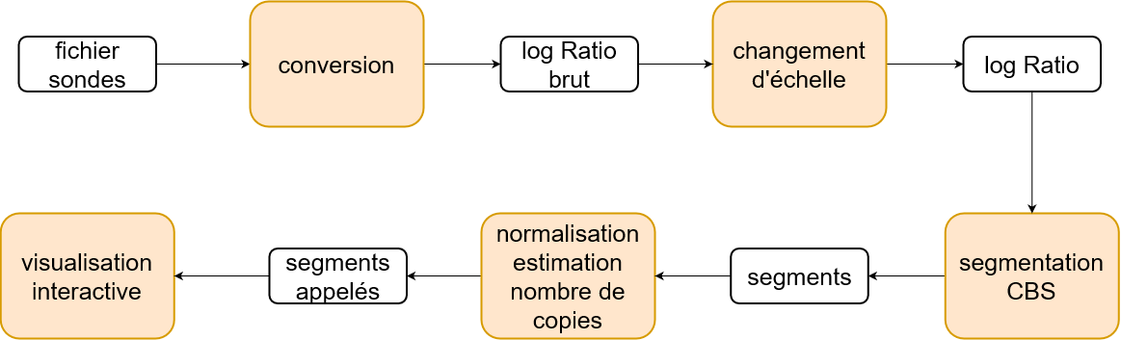
Outil: rCGH

Slide 14
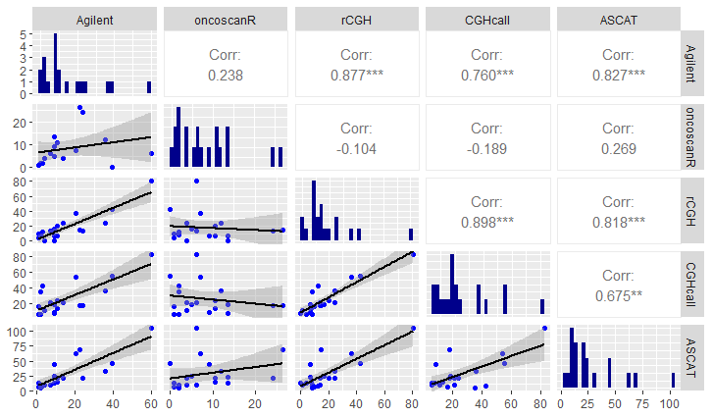
Corrélations

Slide 15
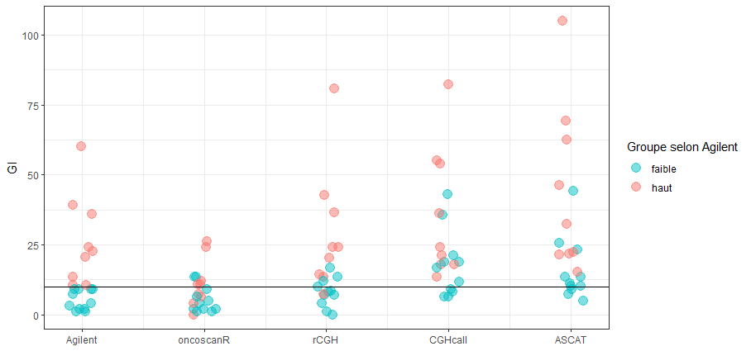
Distribution des valeurs

Slide 16
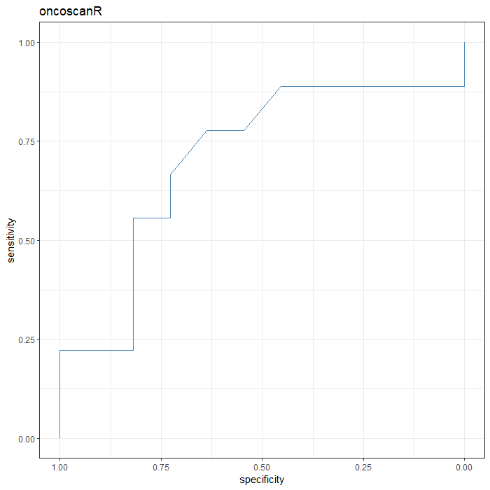
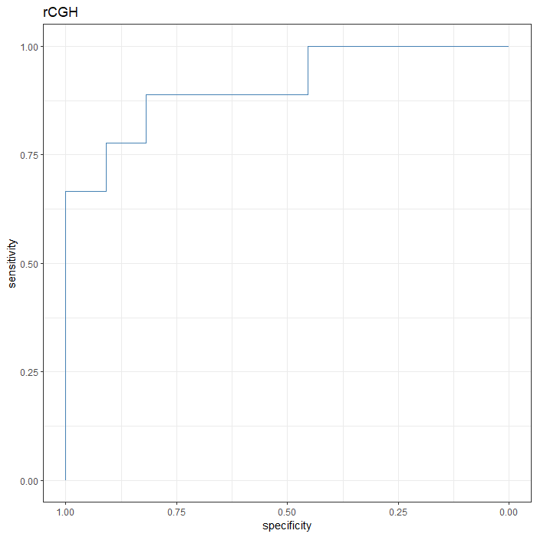
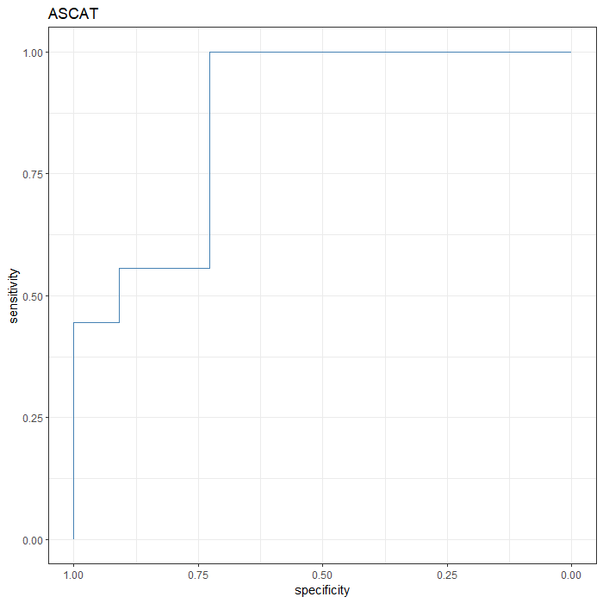
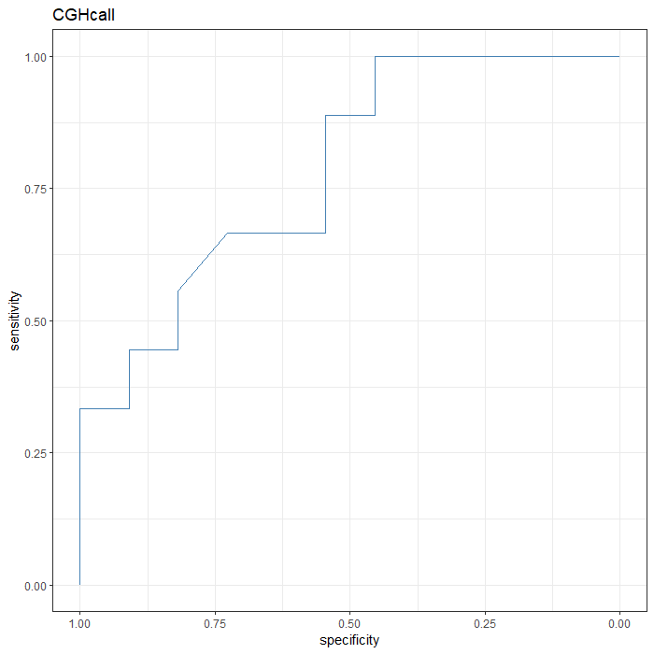
Courbes ROC
AUC=0,71
AUC=0,91
AUC=0,87
AUC=0,78

Slide 17
Conclusion
Le nombre d’échantillons utilisés ne permet pas de choisir un outil pour répondre à la problématique.
CGHcall, rCGH et ASCAT présentent un intérêt mais pas OncoscanR.
Augmenter le nombre d’échantillons dans des travaux futurs permettrait de mieux choisir l’outil le plus adapté.

Slide 18
Interaction Bioinformatique - Biologie
Intégration dans l’unité de pathologie moléculaire
Suivi des échantillons de leur réception à l’analyse
Compréhension des préoccupations des biologistes
Vulgarisation des outils étudiés
Participation à la formation dispensée par Affymetrix

Slide 19
Merci pour votre attention !

Slide 20
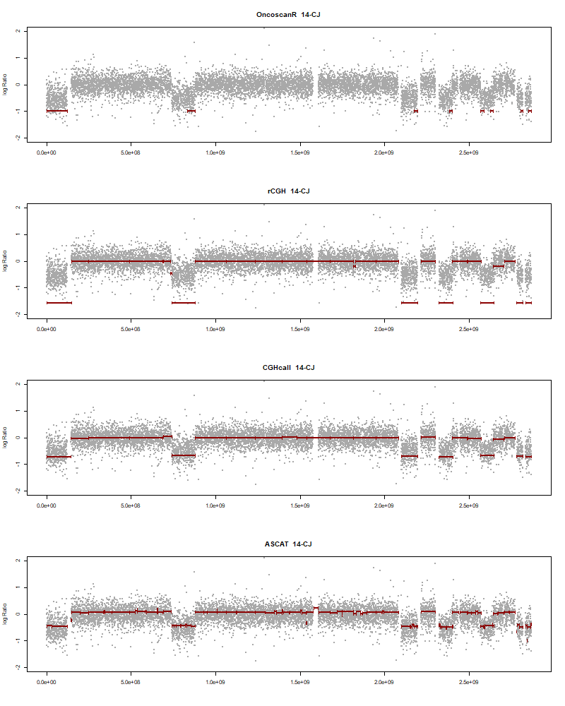
Détection des altérations

